Slide 1

BI NA VIDA REAL:
SUAS FINANÇAS COM INTELIGÊNCIA
EDUARDO CONEJO

Slide 2
01
REQUISITOS
Neste eBook, você vai aprender a organizar seus gastos pessoais usando Google Sheets e visualizar seus dados com Google Looker Studio, tudo de forma simples e prática.

Slide 3


Requisitos Necessários
O que você vai precisar:
Uma conta Google (Gmail)
Acesso ao Google Sheets (https://sheets.google.com)
Acesso ao Looker Studio (https://lookerstudio.google.com)
Passo a passo para começar:
Acesse https://accounts.google.com e clique em “Criar conta”
Após o login Gmail, vá para Google Sheets e clique em “Em branco” para criar sua primeira planilha
Acessar o Looker Studio e clicar em “Usar com Google”

Slide 4
02
GOOGLE SHEETS
Agora, vamos montar uma planilha simples de gastos pessoais.

Slide 5
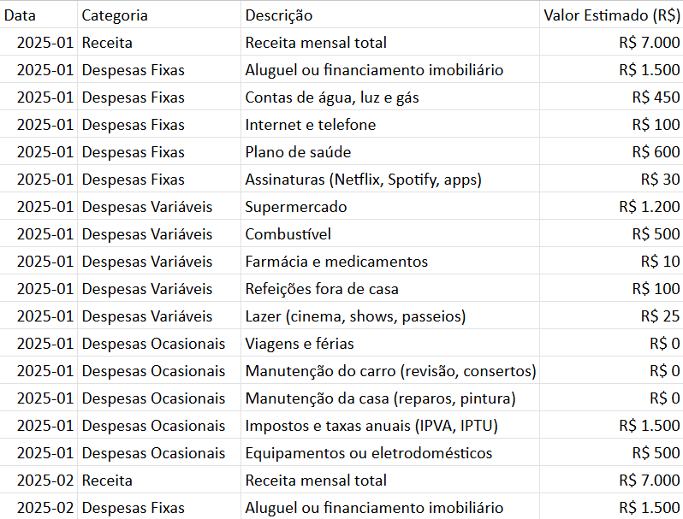
MODELO DE PLANILHA
Acesse o site: https://docs.google.com/spreadsheets/d/1WlNvK2HkTNnf3rc9xGna7_adSQkwEEOqCJbQ3LRbFUw/edit?usp=sharing
Copie e cole em sua planilha pessoal

Slide 6
03
LOOKER STUDIO
Vamos transformar sua planilha em gráficos interativos com o Looker Studio

Slide 7
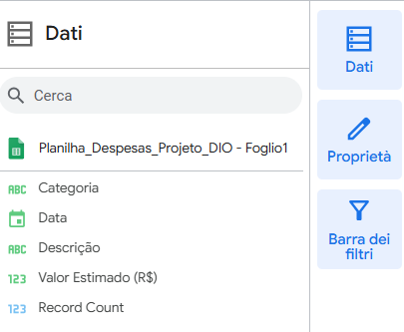
IMPORTANDO A PLANILHA
No Looker Studio, clique em “+ Criar” > “Relatório”
Escolha Google Sheets como fonte de dados
Selecione sua planilha de gastos
Clique em “Adicionar ao relatório”

Slide 8
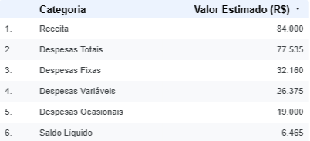

ADICIONE UMA TABELA
Clique em “Adicionar gráfico” > “Tabela”
Dimensão : Categoria
Métrica: Valor Estimado (R$)

Slide 9
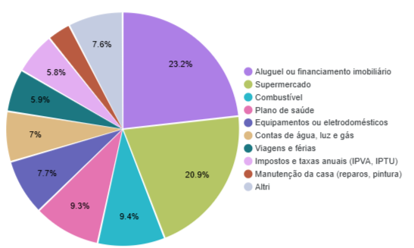
ADICIONE UM GRÁFICO DE PIZZA
Clique em “Adicionar gráfico” > “Pizza”
Dimensão: Descrição
Métrica: Valor Estimado (R$)
Criar Filtro > Excluir > Descrição > Receita mensal total AND Saldo Líquido AND Despesas Totais

Slide 10
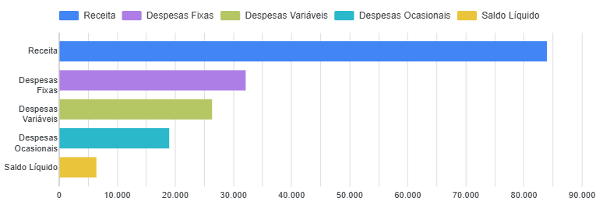
ADICIONE UM GRÁFICO BARRAS
Clique em “Adicionar gráfico” > “Barra Empilhada”
Dimensão: Categoria
Dimensione di suddivisione: Categoria
Métrica: Valor Estimado (R$)
Criar Filtro > Excluir > Categoria > Despesas Totais

Slide 11

ADICIONANDO CONTROLES
Adicionar um controle > Botão de redefinição de controle
Com o botão selecionado, vá até a aba “Estilo” no painel lateral
Você pode alterar:
Cor do fundo e da borda
Tamanho e tipo da fonte
Texto do botão (ex: "Limpar Filtros" ou "Reiniciar Visão")

Slide 12
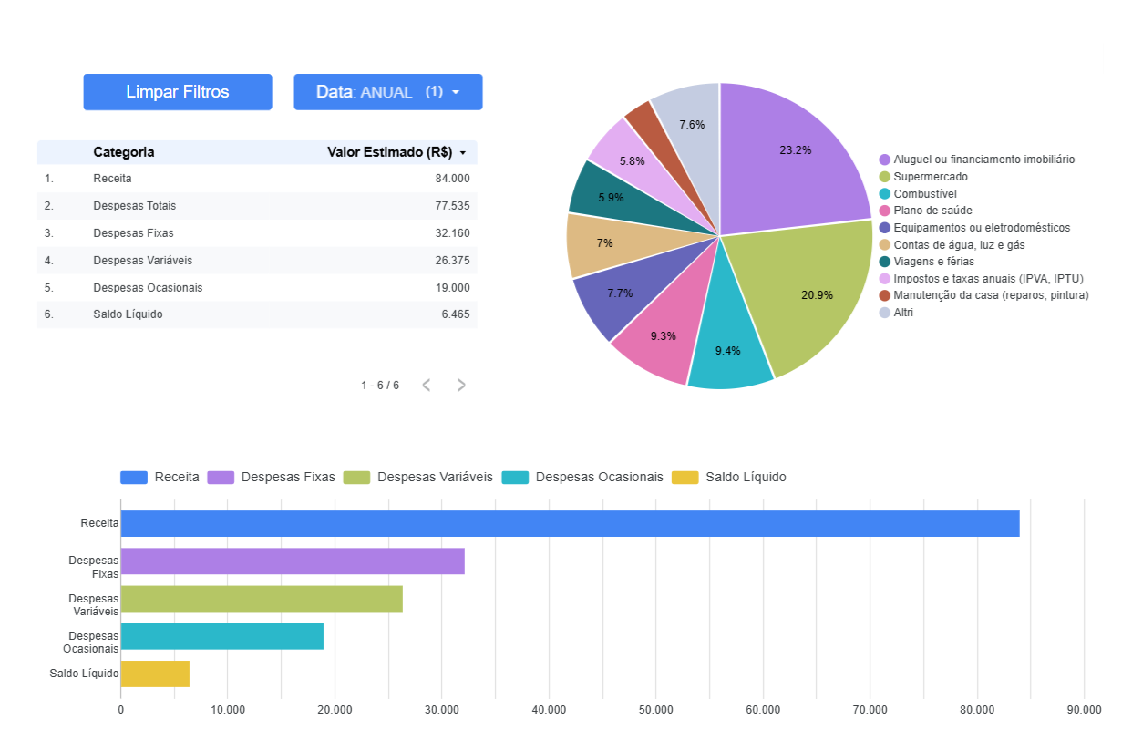
ADICIONANDO FILTRO MENSAL
Adicionar um controle > Menu suspenso
Campo de Controle: Data
Seleção Predefinida: escrever “ANUAL”
Métrica: Record Count
Dimensão de Intervalo de Data: Data
Ordenar: Data; Crescente;
Em ESTILO marcar o campo “Seleção Única”
Estilizar de acordo com o padrão do botão “Limpar Filtros”

Slide 13
VISUALIZAÇÃO DO DASHBOARD
OBS: Toda vez que atualizar os dados na planilha Google Sheets os dados atualizam automaticamente na plataforma Google Looker Studio

Slide 14
ESTILIZANDO O DASHBOARD
Altere o Tema da Planilha
Vá no menu superior: Formatar > Tema
Uma barra lateral aparecerá à direita com opções de temas prontos
Clique em qualquer tema para aplicar imediatamente (ex: “Monocromático”, “Negrito”, “Minimalista”)
Personalize o Tema
No painel lateral do tema, clique em “Personalizar”
Altere individualmente:
Cor principal
Fonte do título
Fonte do texto
Cor de fundo das células e cabeçalhos

Slide 15
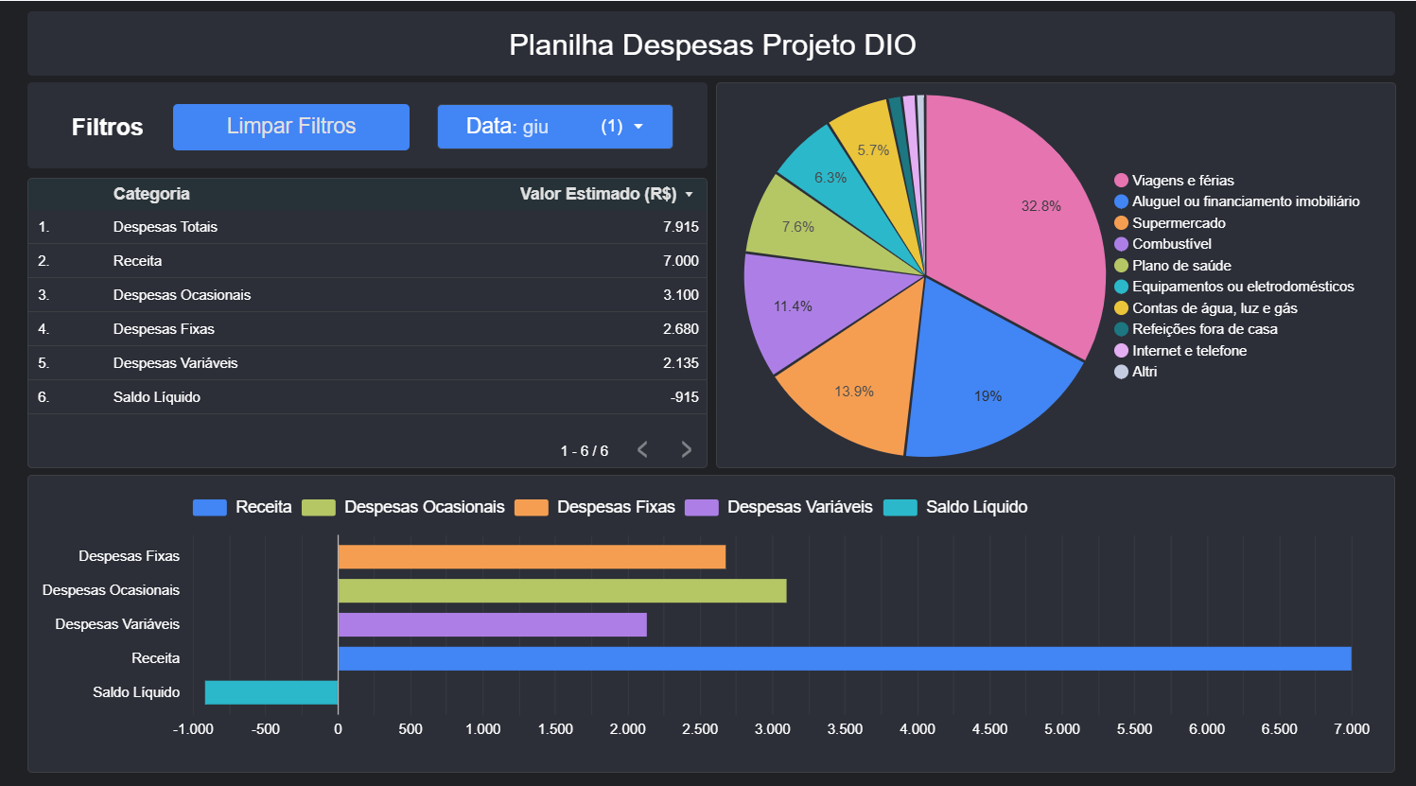
DASHBOARD VERSÃO FINAL
https://lookerstudio.google.com/reporting/1a2a538f-ac5a-438a-bf0c-6029190671bb/page/SKdOF

Slide 16
04
AGRADECIMENTOS

Slide 17

OBRIGADO A TODOS
Este Ebook foi desenvolvido com auxílio de IA para o projeto do bootcamp “TONNIE - Java and AI in Europe” da DIO
Agradeço a minha esposa pela dedicação e paciência em minha jornada de aprendizado. Agradeço também ao meu filho Pedro e a todo o pessoal da DIO por criar conteúdos que nos ajudam a trilhar pelo caminho da tecnologia
https://github.com/educonejo/ebook-bi-project-dio

